Slide 1




LỚP 8
Gv: Trần Thị Thu Thủy
Trường THCS Nguyễn Gia Thiều

Slide 2
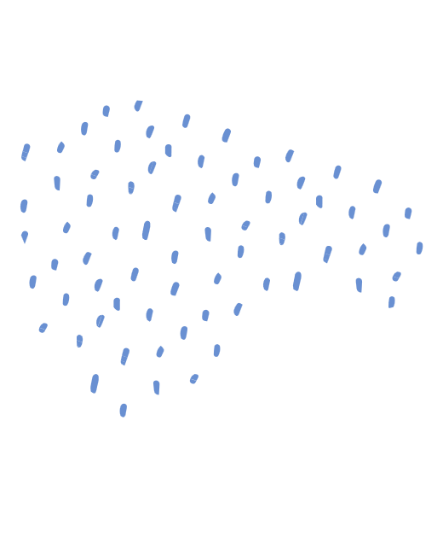


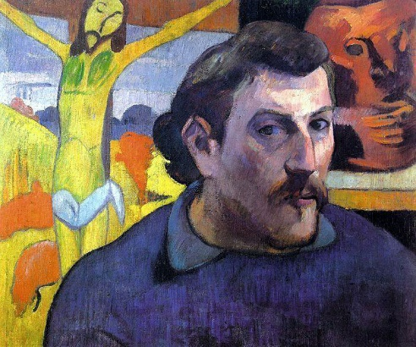
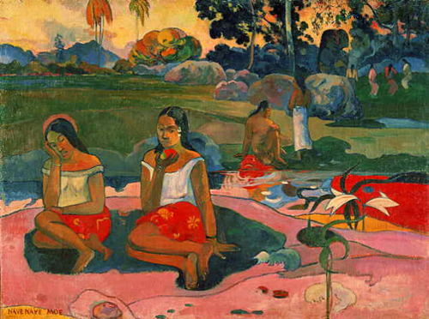
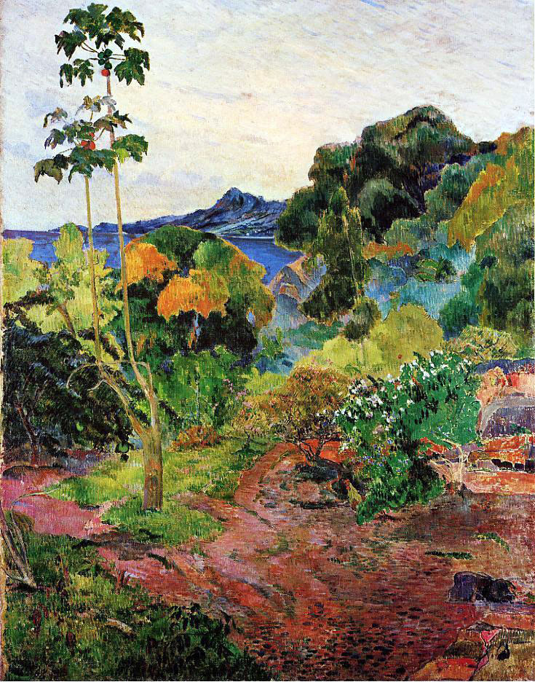


CHỦ ĐỀ:
NGHỆ THUẬT HIỆN ĐẠI THẾ GIỚI
Bài 1: THIÊN NHIÊN TRONG TRANH CỦA
HỌA SĨ PAUL GAUGUIN

Slide 3

Bài 1: THIÊN NHIÊN TRONG TRANH CỦA
HỌA SĨ PAUL GAUGUIN
NỘI DUNG BÀI HỌC
Quan sát- nhận thức về tranh của họa sĩ
Cách vẽ tranh theo tác phẩm của họa sĩ
Vẽ tranh theo tác phẩm của họa sĩ Paul Gauguin
Trưng bày sản phẩm và chia sẻ
Tìm hiểu tác phẩm hội họa của trường phái Ấn Tượng

Slide 4




CHỦ ĐỀ: NGHỆ THUẬT HIỆN ĐẠI THẾ GIỚI
Bài 1: THIÊN NHIÊN TRONG TRANH CỦA
HỌA SĨ PAUL GAUGUIN
1. Quan sát- nhận thức về tranh của họa sĩ

Slide 5
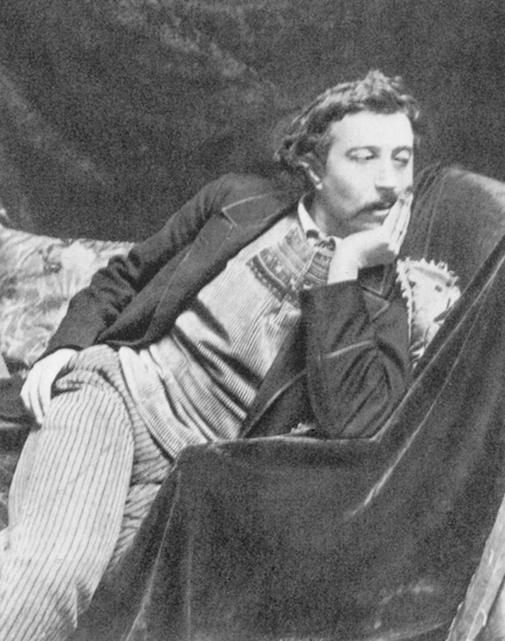

1. Quan sát- nhận thức về tranh của họa sĩ
- Paul Gauguin (Pôn Gô ganh) (1848 - 1903), sinh ra tại Paris (Pháp) trong một gia đình công chức. Thân phụ của Gauguin là một nhà báo gốc Orleans và mẹ là người Peru. Thuở nhỏ, Gauguin sống ở Lima.

Slide 6

1. Quan sát- nhận thức về tranh của họa sĩ
- Năm 1849, gia đình ông sang định cư tại Peru cho đến năm 1862 mới trở lại Paris. Cuộc đời của Paul Gauguin trải qua không biết bao thăng trầm. Mới 15 tuổi (năm 1863), Gauguin đã gia nhập ngành hàng hải. Ông từng là thuyền phó; là một hải quân; từng đi vòng quanh thế giới; từng là nhà môi giới chứng khoán khá thành công ở Paris và cũng từng thử buôn bán quần áo…

Slide 7
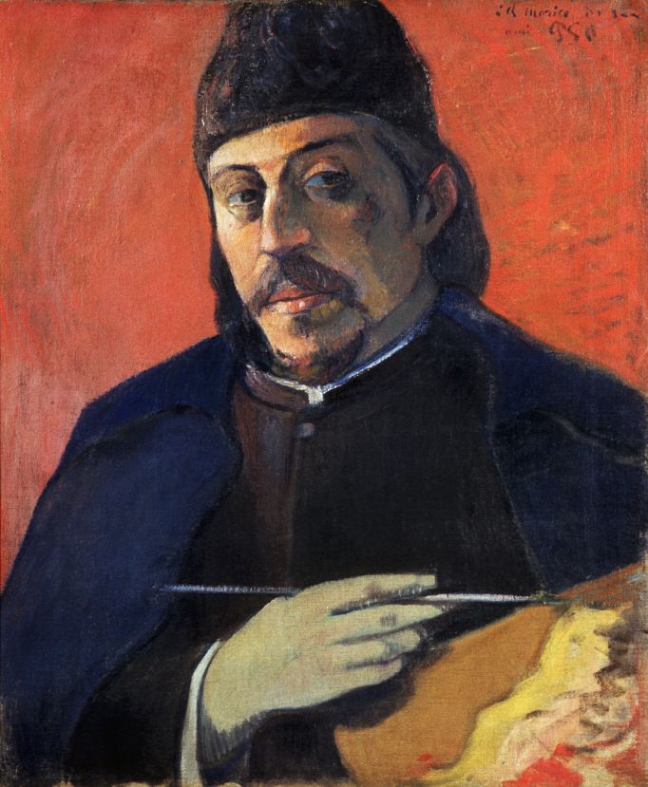
1. Quan sát- nhận thức về tranh của họa sĩ
- Khác với các họa sĩ Ấn tượng đương thời ông chủ yếu vẽ tranh phong cảnh và bắt đầu thiết lập sự phát triển cho phong trào tiên phong trong nghệ thuật hội họa Paris thời bấy giờ, phá vỡ những quy luật của nghệ thuật cổ điển vẫn được các sinh viên thời đó học theo.
- Ông cho rằng những bức tranh châu Âu truyền thống đã trở lên quá định hình và thiếu đi độ sâu tượng trưng, ngược lại nghệ thuật châu Á và châu Phi lại là những biểu tượng tràn đầy sức sống và sự mê hoặc đặc biệt là văn hóa Nhật Bản.
- Điều này đã ảnh hưởng đến phong cách vẽ tranh của ông khi các bức tranh đều có những vùng màu sắc và viền đậm nét hơn, thể hiện rõ nét hơn bản chất của các vật thể trong tranh của mình.

Slide 8
1. Quan sát- nhận thức về tranh của họa sĩ
- Nếu như các họa sĩ tiền Ấn Tượng thường lệ thuộc vào tự nhiên, còn các họa sĩ hậu Ấn Tượng thường quá chú trọng đến yếu tố khoa học thì Gauguin lại quan tâm đến phương pháp Tổng hợp và Tượng Trưng.
- Ông thường sử dụng đường nét, màu sắc có vẻ trái tự nhiên để đạt được hiệu quả cảm xúc mãnh liệt. Theo Gauguin hình thể trong tranh ông được tạo từ những mẫu hình về màu sắc, đường nét hài hòa, nhịp nhàng. Nghĩa là, cho dù đường nét trong tranh của ông bị “bẻ cong”, màu sắc không giống tự nhiên, nhưng lại có ý nghĩa gợi lên hình ảnh hay ý tưởng chứ không phải chỉ để ghi nhận kinh nghiệm thị giác.
- Điều này đã ảnh hưởng đến phong cách vẽ tranh của ông khi các bức tranh đều có những vùng màu sắc và viền đậm nét hơn, thể hiện rõ nét hơn bản chất của các vật thể trong tranh của mình.

Slide 9
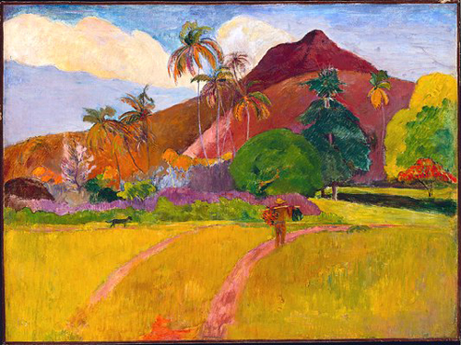
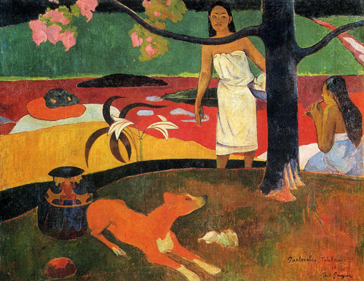
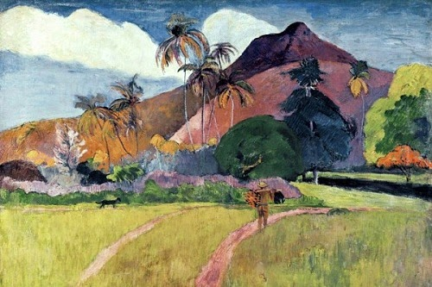
Tìm hiểu tranh của họa sĩ Paul Gauguin
Paul Gauguin và xứ sở thiên đường hoang dã
Bức tranh “Joyfulness” mô tả phụ nữ Tahiti
Paul Gauguin dấu chân địa đàng
? Cảnh vật trong tranh?
? Cách diễn tả hình mảng, màu sắc, đậm nhạt?
? Ánh sáng và không gian trong tranh?
Phong cảnh Tahitian

Slide 10
Tìm hiểu tranh của họa sĩ Paul Gauguin
Paul Gauguin và xứ sở thiên đường hoang dã
Bức tranh “Joyfulness” mô tả phụ nữ Tahiti
Paul Gauguin dấu chân địa đàng
- Cảnh vật trong tranh: là cảnh làng quê, hình ảnh con người
- Cách diễn tả hình mảng, màu sắc đậm nhạt: màu sắc nguyên tươi, rực rỡ
- Ánh sáng và không gian: không gian là khung cảnh thiên nhiên rộng lớn, ánh sáng trầm
Phong cảnh Tahitian

Slide 11
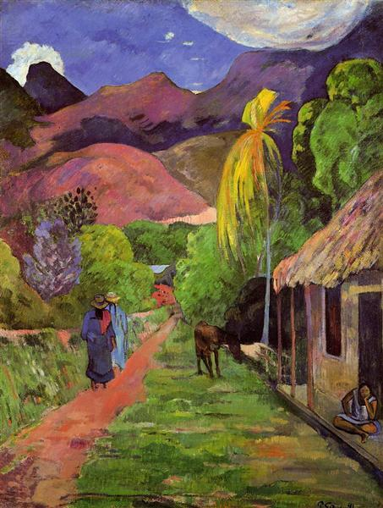
Tìm hiểu tranh của họa sĩ Paul Gauguin
Sacred Pring – 1894 (sơn dầu)
Road in Tahiti – 1981 (sơn dầu)

Slide 12
CHỦ ĐỀ: NGHỆ THUẬT HIỆN ĐẠI THẾ GIỚI
Bài 1: THIÊN NHIÊN TRONG TRANH CỦA
HỌA SĨ PAUL GAUGUIN
1. Quan sát- nhận thức về tranh của họa sĩ
2. Cách vẽ tranh theo tác phẩm của họa sĩ

Slide 13
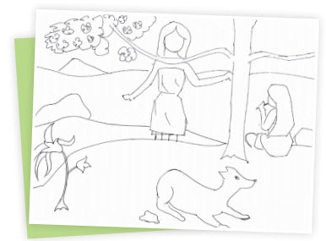
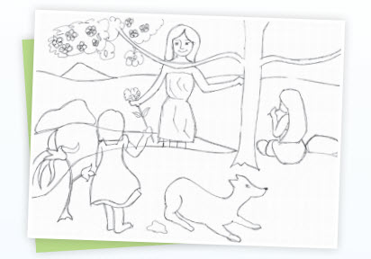
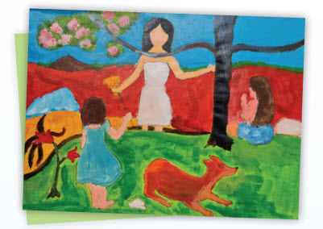
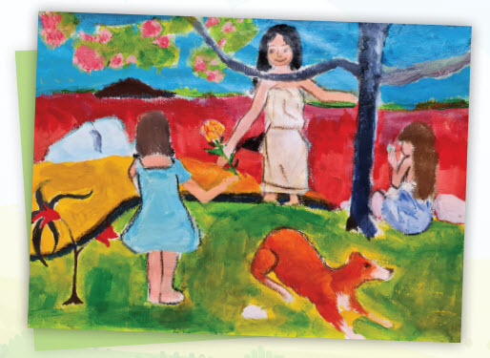
2. Cách vẽ tranh theo tác phẩm của họa sĩ
Dựa vào hình ảnh gợi ý sau, hãy nêu các bước thực hiện

Slide 14
2. Cách vẽ tranh theo tác phẩm của họa sĩ
Bước 1: Vẽ phác hình dựa theo cảnh vật trong mẫu
Bước 2: Vẽ nhân vật mới cho tranh

Slide 15
2. Cách vẽ tranh theo tác phẩm của họa sĩ
Bước 3: Vẽ màu khái quát theo đậm nhạt của tranh mẫu
Bước 4: Vẽ màu chi tiết cho cảnh vật chính. Hoàn thiện và đặt tên mới cho bức tranh
Chú ý: Có thể thay đổi hình ảnh của nhân vật trong tranh mẫu để tạo được ý tưởng mới cho bức tranh theo phong cách của họa sĩ

Slide 16
CHỦ ĐỀ: NGHỆ THUẬT HIỆN ĐẠI THẾ GIỚI
Bài 1: THIÊN NHIÊN TRONG TRANH CỦA
HỌA SĨ PAUL GAUGUIN
1. Quan sát- nhận thức về tranh của họa sĩ
2. Cách vẽ tranh theo tác phẩm của họa sĩ
3. Vẽ tranh theo tác phẩm của họa sĩ Paul Gauguin

Slide 17
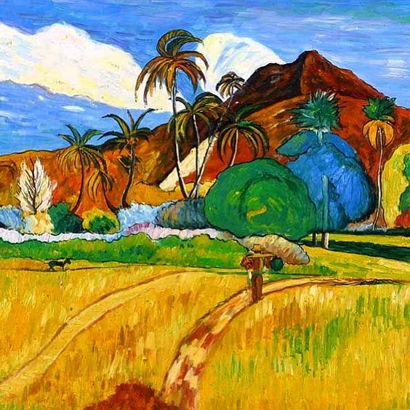
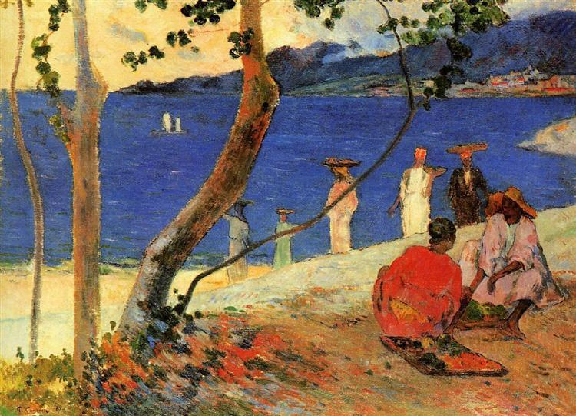
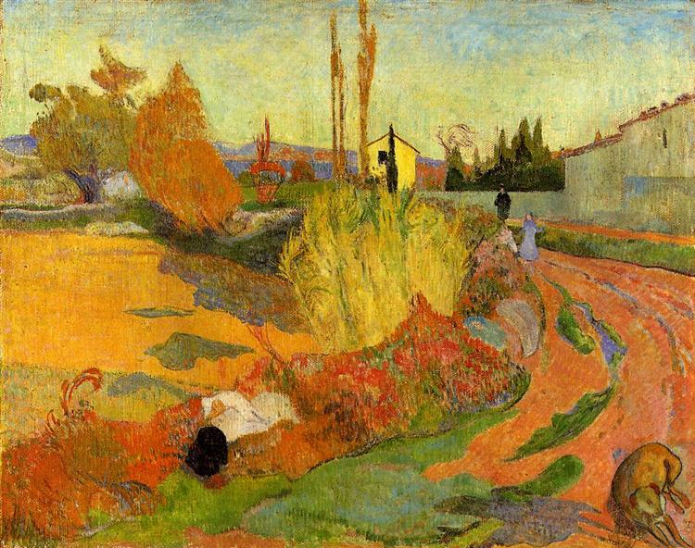
TRANH THAM KHẢO CỦA HỌA SĨ PAUL GAUGUIN
Tahitian Mountains
A Seashore
Landscape at Arles
Yêu cầu: Em hãy chọn 1 tác phẩm yêu thích của họa sĩ Paul Gauguin, tưởng tượng nhân vật mới trong tranh đó và thực hiện theo hướng dẫn

Slide 18
CHỦ ĐỀ: NGHỆ THUẬT HIỆN ĐẠI THẾ GIỚI
Bài 1: THIÊN NHIÊN TRONG TRANH CỦA
HỌA SĨ PAUL GAUGUIN
1. Quan sát- nhận thức về tranh của họa sĩ
2. Cách vẽ tranh theo tác phẩm của họa sĩ
3. Vẽ tranh theo tác phẩm của họa sĩ Paul Gauguin
4. Trưng bày sản phẩm và chia sẻ

Slide 19
4. Trưng bày sản phẩm và chia sẻ
Nêu cảm nhận và phân tích về:
? Bài vẽ em ấn tượng?
? Cảnh vật, không gian và con người?
? Cách diễn tả hình mảng, đậm nhạt?
? Hòa sắc trong bài vẽ?
Em học tập được điều gì khi thể hiện bài vẽ theo phong cách của họa sĩ Paul Gauguin?
Cách thực hiện bố cục, màu sắc, hình mảng, đậm nhạt.

Slide 20
CHỦ ĐỀ: NGHỆ THUẬT HIỆN ĐẠI THẾ GIỚI
Bài 1: THIÊN NHIÊN TRONG TRANH CỦA
HỌA SĨ PAUL GAUGUIN
1. Quan sát- nhận thức về tranh của họa sĩ
2. Cách vẽ tranh theo tác phẩm của họa sĩ
3. Vẽ tranh theo tác phẩm của họa sĩ Paul Gauguin
4. Trưng bày sản phẩm và chia sẻ
5. Tìm hiểu tác phẩm hội họa của trường phái Ấn tượng

Slide 21
5. Tìm hiểu tác phẩm hội họa của trường phái Ấn tượng
Một số đặc điểm của trường phái hội hoạ Ấn tượng
Ra đời từ thập niên 60 của thế kỉ XIX, ở nước Pháp do một nhóm hoạ sĩ trẻ ở Pa-ri khởi xướng.
Các hoạ sĩ rất chú trọng vào ánh sáng, đặc biệt là ánh sáng mặt trời chiếu vào con người và cảnh vật.
Chủ đề là những sinh hoạt của con người và phong cảnh thiên nhiên với bảng màu trong sáng.

Slide 22




DẶN DÒ:
Hoàn thiện bài vẽ nếu ở lớp chưa xong
Chuẩn bị dụng cụ học tập cho giờ học sau: bút chì, tẩy, màu vẽ, giấy bìa màu, giấy báo tạp chí cũ…
Sưu tầm tranh, ảnh về nghệ thuật tranh cắt dán
Xem tước nội dung bài học: Bài 2- Nghệ thuật tranh cắt dán

Slide 23





CÂU 5

